Slide 1
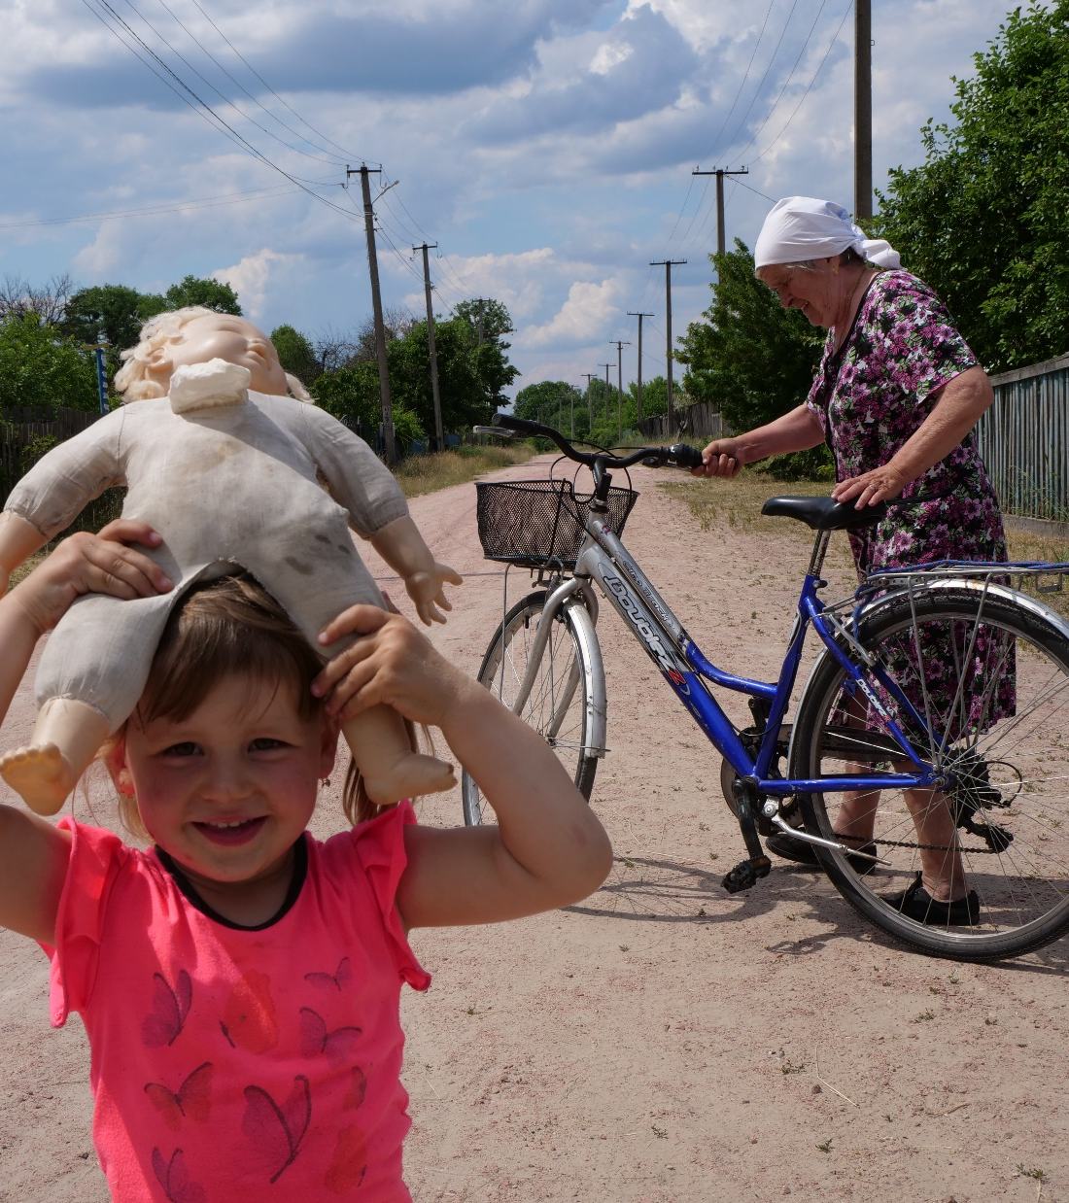
People in Need Ukraine
Справедливі та рівноправні партнерства

Slide 2
Контекст
People in Need / Člověk v tísni / Людина в біді
В Україні з 2003 року (правозахисний відділ)
Від 2014 року діє гуманітарна місія (відділ гуманітарної допомоги та розвитку)
2014 — лютий 2022 року: Донецька та Луганська області
З лютого 2022 року: (майже) вся територія України

Slide 3
Глобальна стратегія партнерств на 2022-2026 рр.
Партнерство - це офіційна домовленість про співпрацю між організаціями та установами із взаємно узгодженими цілями, спільним набором принципів партнерства та з чітким розподілом ролей та обов'язків.
Для PIN бачення партнерства базується на наступних принципах: довіра та баланс сил; взаємне навчання та взаємодоповнюваність; участь; рівність та чесні переговори; залучення місцевих громад та розширення прав і можливостей; розподіл відповідальності та ризиків.

Slide 4
Сектори діяльності та пріоритетні області
1) Готовність до надзвичайних ситуацій та реагування на них (Механізм швидкого реагування, допомога найбільш уразливому населенню, допомога у сфері захисту, надання грошової допомоги, WASH (вода, санітарія і гігієна) shelter/NFI (підтримка з питань житла та надання непродовольчої допомоги)
Львівська, Івано-Франківська, Вінницька, Житомирська
Сумська, Чернігівська
Харківська, Дніпропетровська, Донецька, Луганська (за можливості)
Запорізька, Миколаївська, Херсонська

Slide 5
Сектори діяльності та пріоритетні області
2) Доступ до базових послуг та прав - підтримка якісного відновлення країни
- Відновлення ключової приватної та громадської інфраструктури в таких сферах - освіта, захист, надання соціальних послуг, WASH та житловому секторі
- Надання технічної підтримки постачальникам послуг, забезпечення підвищення якості доступних послуг
Розвиток та підтримка соціального житла
Освітні програми

Slide 6
Сектори діяльності та пріоритетні області
2) Доступ до базових послуг та прав - підтримка якісного відновлення країни
Львівська, Івано-Франківська, Вінницька, Житомирська
Сумська, Чернігівська
Харківська, Дніпропетровська, Донецька, Луганська (за можливості)
Запорізька, Миколаївська, Херсонська

Slide 7
Сектори діяльності та пріоритетні області
3) Соціальна згуртованість, інтеграція, а також належне й інклюзивне врядування
- Програми, що сприятимуть соціальній згуртованості
Сприяння економічному розвитку
Посилення ролі громадянського суспільства у змінах в громадах
Підтримка програм для молоді та дітей

Slide 8
Сектори діяльності та пріоритетні області
3) Соціальна згуртованість, інтеграція та належне й інклюзивне врядування
Львівська, Івано-Франківська, Вінницька, Житомирська
Сумська, Чернігівська
Харківська, Дніпропетровська, Донецька, Луганська (за можливості)
Запорізька, Миколаївська, Херсонська

Slide 9
Стратегічні пріоритети для розвитку партнерств
- Посилення експертної та організаційної спроможності партнерів (інституційні гранти, підтримка з підготовкою до зими, посилення безпеки, тренінги, менторінг, Civil Society Now, тренінги, організовані партнерами для НУО та влади, для PIN)
- Співпраця з партнерами, з якими співпадають стратегічне бачення (посилення один одного) (спільна розробка та імплементація програм, адвокація, гранти на проєктну діяльність, координування)
- Внесок у зміцнення ролі місцевих надавачів допомоги у гуманітарному реагуванні та програмах розвитку (адвокація, внутрішня робота PIN з політиками)

Slide 10
Підтримка та посилення ролі місцевих надавачів допомоги
Максимально спрощене оцінювання партнерів
Сертифікат оцінювання
Домовленості з іншими міжнародними агенціями про взаємовизнання нашого оцінювання
Переклади документів українською
Адвокація
Турбота про партнерів
Обмін знаннями, CSN

Slide 11
Дякуємо за увагу!
Ганна Мєдвєдєва, радниця з питань партнерств, PIN Ukraine, anna.medvedieva@peopleinneed.net

